Slide 1
High Chaparral Western Riders ekonomi 2020
Resultaträkning 2020
Kassör Kristina Fontel

Slide 2
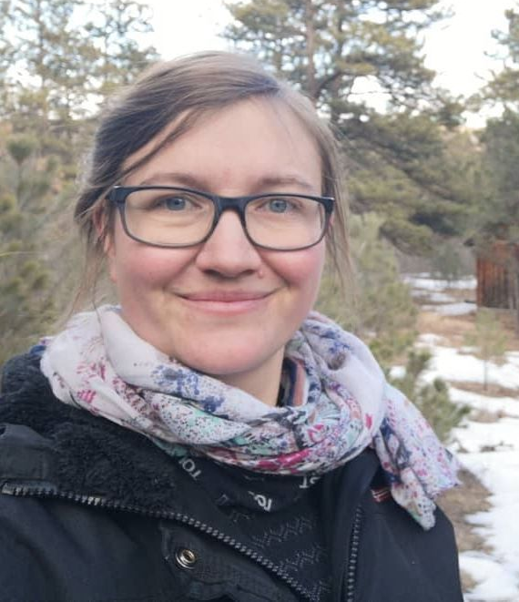
Kassör Kristina Fontel
Notes:
Bild om jag inte själva ska presentera

Slide 3
2019
Ingående balans bankkonto 2018: | 81 354,37 kr
Ingående balans kontantkassa 2018: | 25 989,00 kr

Slide 4
Kontrollräkning av kontantkassan
Kontantkassan diffade vid kontrollräkning.
25 989,00 kr saldo enligt 2019 vid årets slut
23 844,00 kr vid kontrollräkning av kontantkassan 2020
Differens på 2 145 kr
Styrelsen kom inte fram till någon förklaring varför kontantkassan diffade och kan bara acceptera läget.
Notes:
En lärdom till framtiden är att vid byte av kassör så skall både avgående kassör och den ny tillträde tillsammans kontrollräkna kontantkassan för att undvika misstag av den här karaktären.

Slide 5
2019:
Inkomster bankkonto 2019: | 53 190,00 kr
Inkomster kontantkassa 2019: | 290,00 kr.
Summa: | 53 480,00 kr

Slide 6
Inkomster Medlemsavgifter:
Summa: 24 800,00 kr
85 registrerade vuxna medlemmar
23 registrerade ungdomar
ungdom | 3 | 300,00 kr
vuxen | 51 | 12 750,00 kr
familj | 11 | 5 500,00 kr
inte specificerat |  | 6 250,00 kr
Notes:
Inklippt från spesade resultaträkningen. 6250 kr är inte specificerade för att faktura från laget.se inte var specificerade i den bankgiro inbetalning jag kan se på kontot.
Endast 3 ungdomar har betalat separat – andra ungdomar ingår i familj medlemskap.

Slide 7
Inkomster Tävling:
Summa: 25 580,00 kr
HCWR ”The corona edition” september 2020
  Anmälan 25 550 kr
  Kiosk 30 kr
Notes:
Se enskild dokument för tävlingen.

Slide 8
Inkomster Aktiviteter:
Summa: 1 400,00 kr
HCWR Hildalgoritten 2020
  Anmälan 1 100 kr
  HCWR Ridning på Flagga 2020
  Anmälan 300 kr
  HCWR julbord 2020
  0,00 kr
Notes:
Anmälan Hidalgoritten innan den tyvärr fick ställas in
Det kostade 100 kr för att rida på flaggan på cuttingmaskinen för icke medlemmar på en söndagsträff.
Julbord 2020 blev inställt.

Slide 9
Inkomster Möten:
Summa: 1 100,00 kr
HCWR årsmöte 2020
  lotteri 1 100 kr

Slide 10
Inkomster övrigt:
Summa: 590,00 kr
Andra inkomster.
  Tälthyra 500 kr
  Pant 90 kr
  Regelböcker 0 kr

Slide 11
Utgifter.
Utgifter bankkonto 2019: | 51 456,40 kr
Utgifter kontantkassa 2019: | 13 472,00 kr
Summa: | 64 928,40 kr

Slide 12
Utgifter Medlemsavgifter:
Summa: 12 980,00 kr
Medlemsavgift WRAS (Western Riders Association of Sweden)
12 980 kr för 2019
  Antal medlemmar 20 år och äldre kostar 110 kr styck
  Antal medlemmar 19 år och yngre kostar 0 kr styck
Notes:
Betalar medlemskap till WRAS januari/februari året efter.
(I år har vi betalat 9 350 kr för 85 betalande medlemmar i 2020)

Slide 13
Utgifter Tävling:
Summa: 24 185,60 kr
HCWR ”The corona edition” september 2020 Domare 2019 som inte blev betalt i tid
Summa: 20 372,60 kr Summa: 3 813,00 kr
  Domare 9 700 kr
  Lån av ATV 2 000 kr
  Bensin ATV 540 kr
  Mat funktionärer 2 400 kr
  Rosetter 3 785 kr
  Handsprit 399,60 kr
  material+ rengöring 1 398 kr
  Kontantkassa 150 kr
Notes:
Se även enskild dokument med årets tävling.
Domare som inte blev betalat i 2019 – vet ej vilken tävling.

Slide 14
Utgifter Aktiviteter:
Summa: 2 000,00 kr
HCWR Hildalgoritten 2020
  Anmälan tillbaka 800 kr
  HCWR julbord 2019
  Lokalhyra 1 200 kr
  HCWR julbord 2020
  0,00 kr
Notes:
Anmälan till Hidalgoritten har betalats tillbaka – förutom till en person som jag har skickat sms till det nummer han har swishat ifrån, för att få kontonummer, men inte fått svar. Därför för den uppmärksamma hade vi intäckt på 1100 kr men bara utgift 800 kr.
Sent betalat lokalhyra på julbord 2019 kom med i detta års räkenskab.
Vi hann avboka alt i tid till årets julbord som tyvärr fick ställas in och fick inga utgifter.

Slide 15
Utgifter Material:
Summa: 13 180,00 kr
Walkie talkie system
  Summa 3 580 kr
  Cutting maskin
  Summa 9 600 kr
Notes:
Walkie talkie system beslut för inköp styrelsen 20219
Cutting maskin inköp beslut styrelse 2020 innan corona… Så kan man rida på flagga och träna.

Slide 16
Utgifter klubbstuga:
Summa: 1 445,00 kr
HCWR klubbstuga
  Hyra 0,00 kr
  Material/rengöringsartiklar 1 445 kr
  Renovering 0,00 kr
Notes:
Vi använder just nu klubbstugan och området utan att betala, ägs av High Chaparral.
Renovering betalas av High Chaparral

Slide 17
Utgifter medlemsmöten:
Summa: 3 779,30 kr
HCWR årsmöte 2020
  mat 2 719,30 kr
  Priser 1 060,00 kr
  Styrelsemöten: 0,00 kr
Notes:
Vi hann med ett årsmöte i 2020 innan coronan slog på för fullt.
Vi i styrelsen betalar själva fika och mat på styrelsemöten.

Slide 18
Utgifter medlemsträff:
Summa: 105 kr
HCWR söndagsträff
  grill 105 kr
  Ungdomsträff: 0,00 kr
Notes:
Grillkol till söndagsträff
Inga ungdomsträff kunde genomföras i år.

Slide 19
Utgifter Administrativt:
Summa: 5 108,50 kr
HCWR hemsida + domän
  Summa: 2 846 kr
Bank företagspaket + Swishavgifter
  Summa: 1 414,50 kr
Bredband klubbstugan
  Summa: 848 kr
Notes:
Hemsida och domän. Guldpaket + kostar att skicka ut fakturor.
Företagspaket bank – varje swish betalning kostar 1 kr för oss

Slide 20
Utgifter övrigt:
Summa: 2 145 kr
Differens i kontantkassan
  Summa: 2 145 kr
Notes:
Diff kontant kassan so m jag började förklara i presentationen.

Slide 21
Resultat
Summa: - 11 448 kr
Notes:
Corona år…

Slide 22
Behållning vid årets slut
Behållning à bankkonto vid årets slut:
85 087,97 kr
kontantkassa vid årets slut:
12 807,00 kr
Notes:
Vi har använt kontanter i år för inte att ha så många kontanter liggandes.

Slide 23
Skulder och fordringar
HCWR har 0 kr i skulder och fordringar.

Slide 24
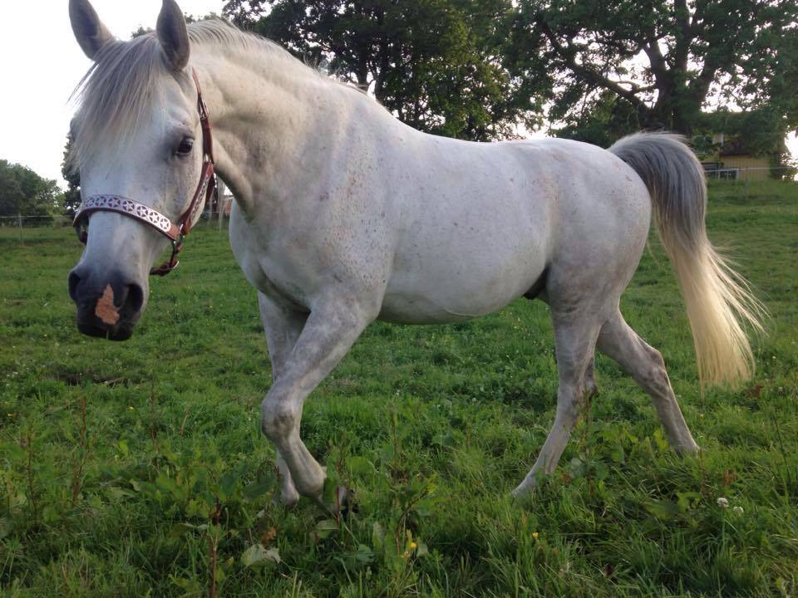
Tack för uppmärksamheten

